Slide 1
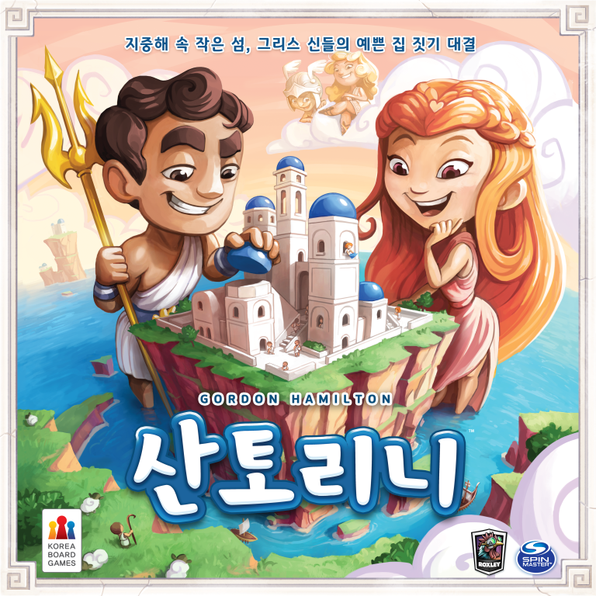

Slide 2
게임 소개
게임 전 알아보기
게임 방법
추천 게임

Slide 3
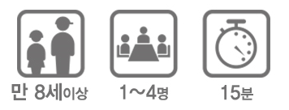
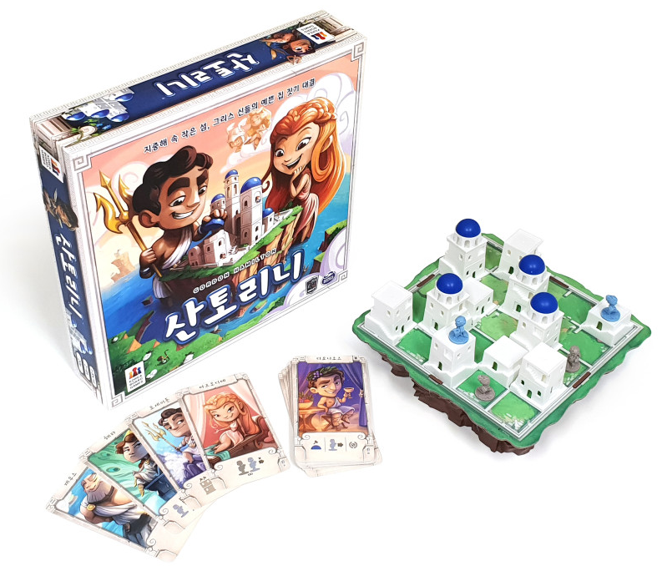
1
게임 소개
1. 수학자 출신의 작가가 만든 전략게임
2. 주어진 일꾼을 활용하여 건물을 짓고,
3층 건물 위로 먼저 올라가면 승리
3. 아름다운 건물 구성물과 다양한
그리스 ‘신 카드’의 특수능력이 특징

Slide 4
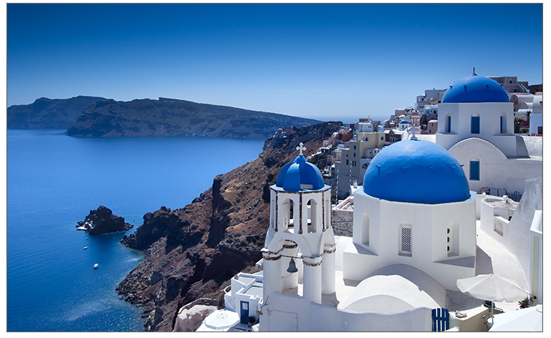
2
게임 전 알아보기
산토리니, 지중해의 진주
에게 해에 위치한 지중해에서
가장 아름다운 섬, 산토리니.
하얀 벽에 파란 지붕의 건물이 오밀조밀
늘어서 최고의 풍광을 자랑하는 관광지

Slide 5
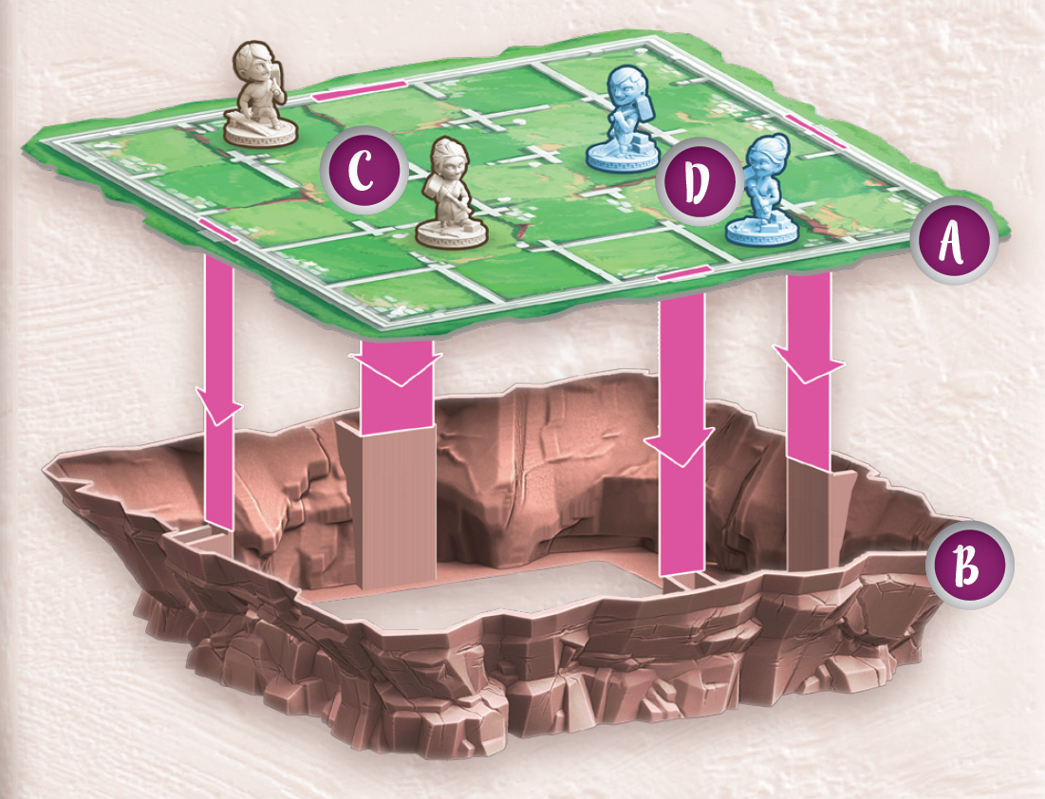

3
게임 방법 - 준비
1. 산토리니 섬 게임판 A 를
절벽 받침대 B 와 결합
2. 각자 한 색깔 일꾼 2개를 가져감
3. 어린 사람이 시작 플레이어이며,
일꾼 2개를 게임판 위 아무 곳에 배치 C
4. 다른 플레이어도 일꾼 2개를 미점유 칸에 배치 D
5. 4인 게임 시, 2명이 한 팀이 되어 일꾼 말 2개를 공유

Slide 6
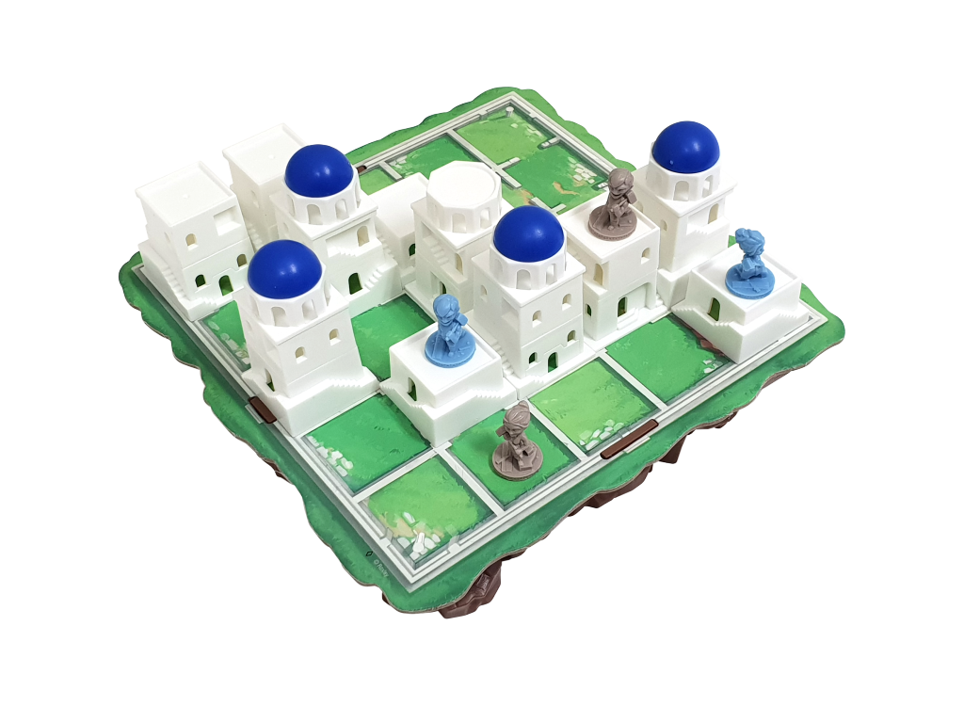
3
게임 방법
선부터 시계방향으로 차례를 진행
자기 일꾼 하나를 선택
그 일꾼을 이동시킨 뒤
이동시킨 일꾼으로 건축
(이동과 건축은 반드시 수행)

Slide 7
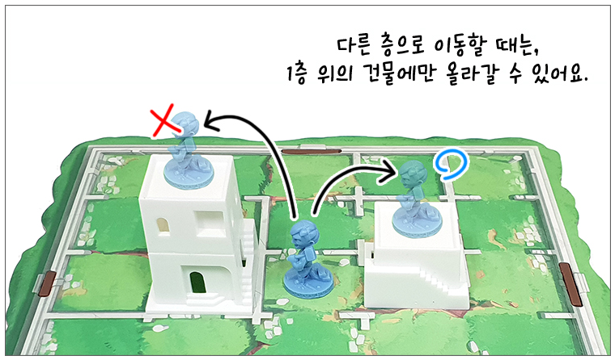
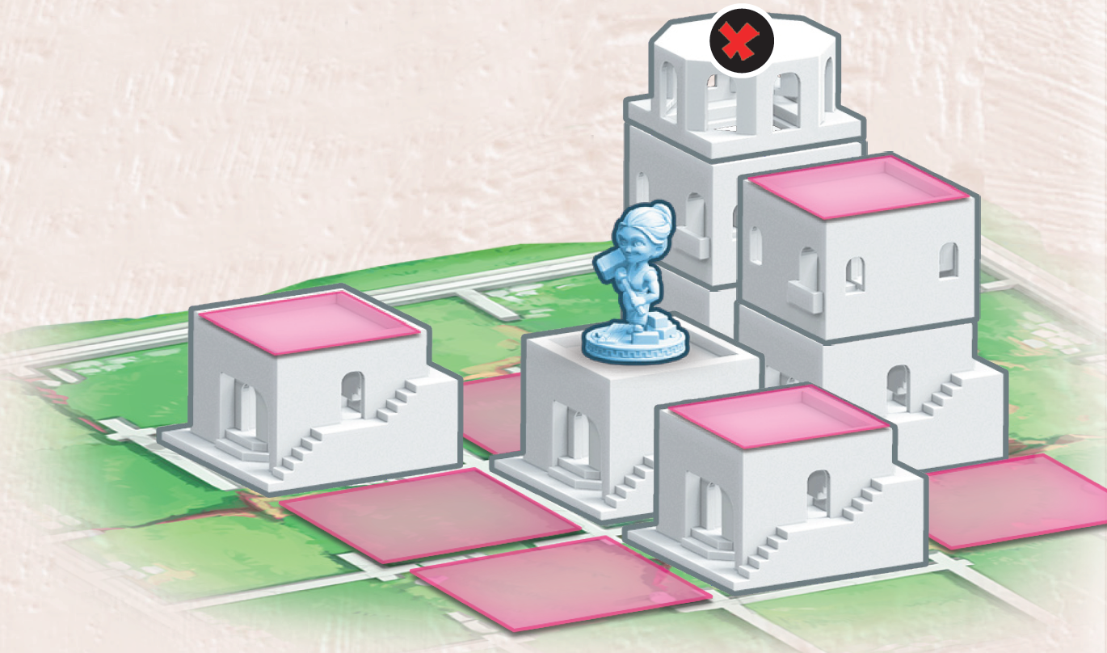
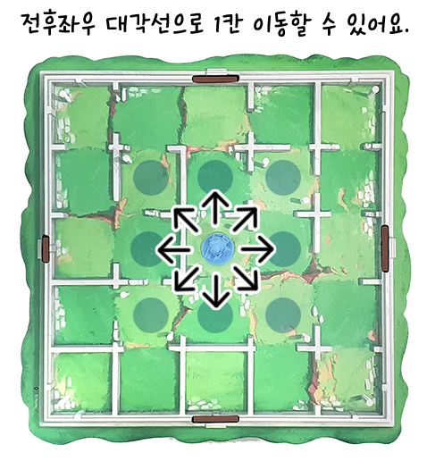
3
게임 방법 - 이동
주변 8칸 중 한 곳으로 이동
일꾼, 지붕이 있으면 이동 불가
올라갈 때는 한 층 높이만 이동
내려갈 때는 어떤 높이든 이동 가능

Slide 8
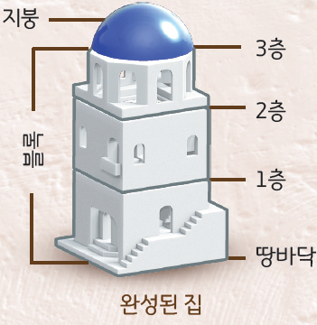
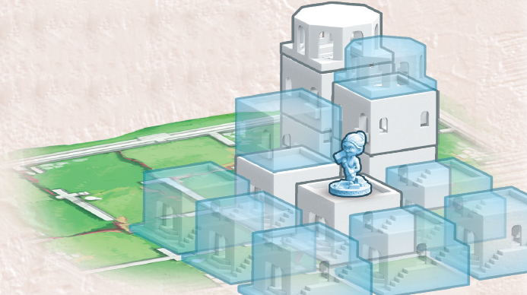
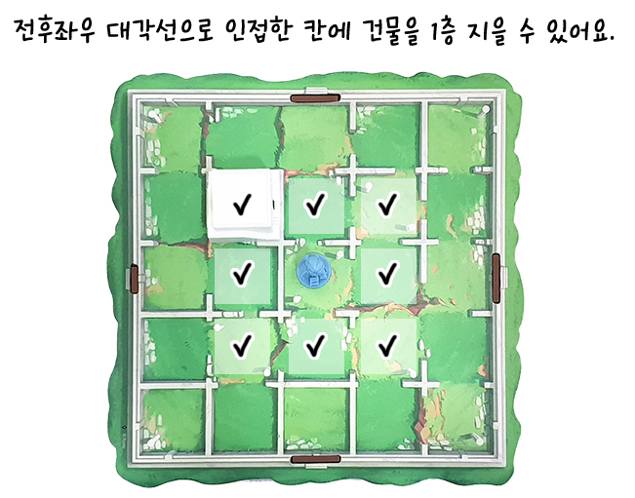
3
게임 방법 - 건축
일꾼 이동이 끝난 뒤,
주변 8칸 중 한 곳에 블록
또는 지붕을 단 1개만 지음
건축은 해당 높이에
알맞은 모양의 블록 / 지붕을 놓음

Slide 9
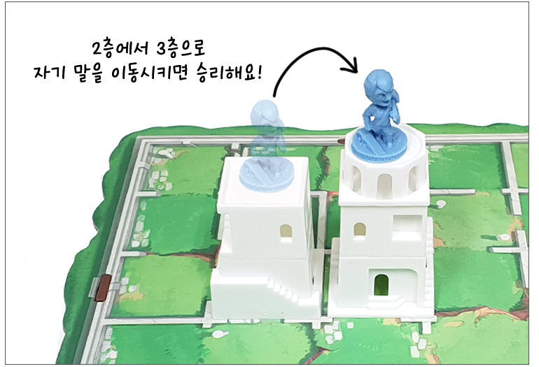
3
게임 방법 - 종료
1. 3층 블록 꼭대기에 자기 일꾼이
올라가면 그 즉시 승리
(강제 전이로 3층에 올라간 상태는
승리하지 않음)
2. 자신 차례 시 이동 할 말이 없거나
건축을 못하면 그 즉시 패배
(3인 게임 시 플레이어 말 제거 후 계속 진행)

Slide 10

3
게임 방법 – 신 카드 적용
1. 게임 준비 후, 한 명이 ‘집정관’
역할을 맡고, 신 카드를 플레이어
수만큼 고른 뒤 특수능력을 설명
2. 집정관의 왼쪽부터 시계방향으로
1장씩 신 카드를 골라 가져간 후,
집정관이 시작 플레이어를 지정
(본인 선택 가능)

Slide 11
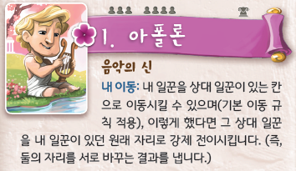
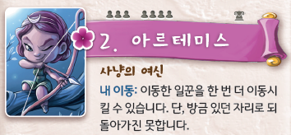
3
게임 방법

Slide 12
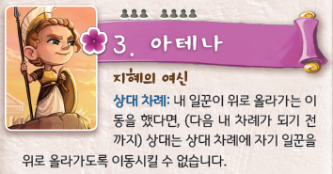
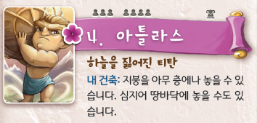
3
게임 방법

Slide 13
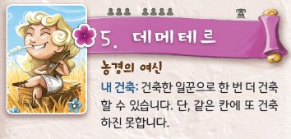
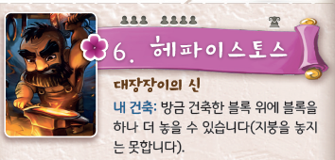
3
게임 방법

Slide 14
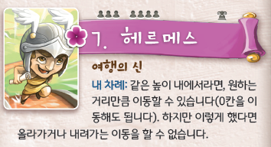
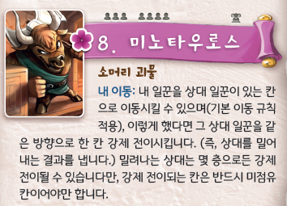
3
게임 방법

Slide 15
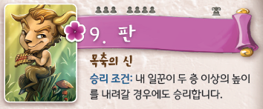
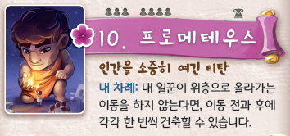
3
게임 방법

Slide 16
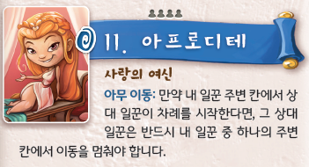
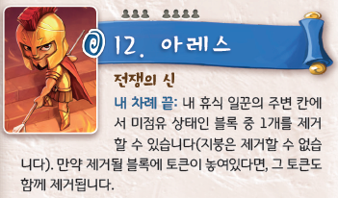
3
게임 방법

Slide 17
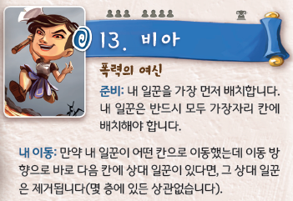
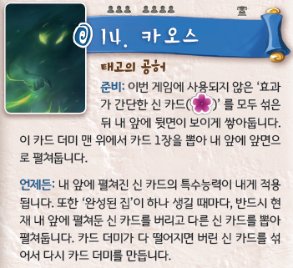
3
게임 방법

Slide 18
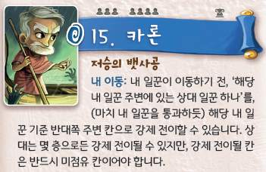
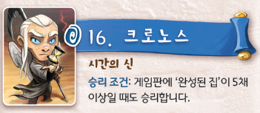
3
게임 방법

Slide 19
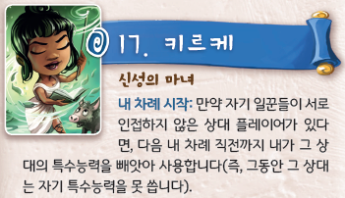
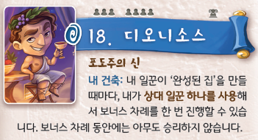
3
게임 방법

Slide 20
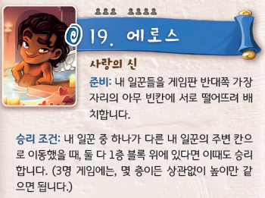
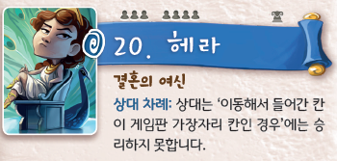
3
게임 방법

Slide 21
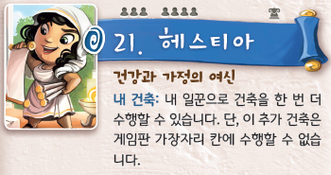
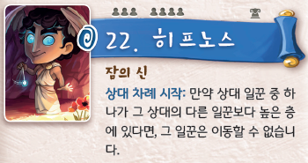
3
게임 방법

Slide 22
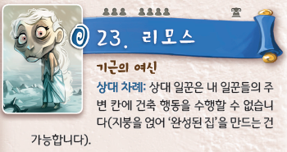
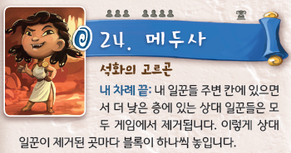
3
게임 방법

Slide 23
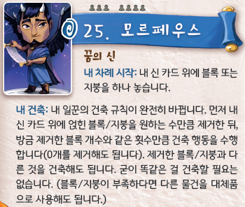
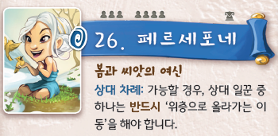
3
게임 방법

Slide 24
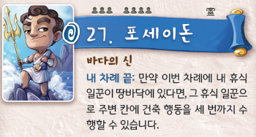
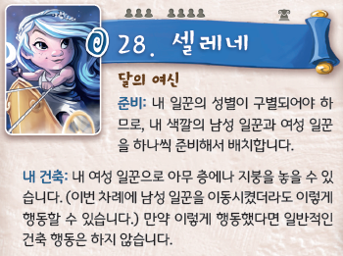
3
게임 방법

Slide 25
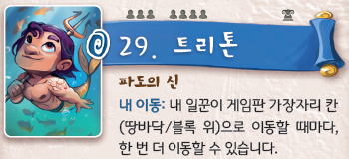
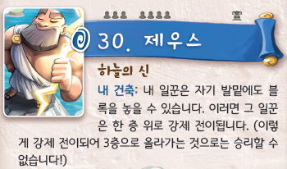
3
게임 방법

Slide 26
3
게임 방법 - 요약
게임 준비 : 게임판, 일꾼말 2개, (신 카드 선택)
이동 : 8방향 (일꾼, 지붕, 두 층 이상 높이 이동불가)
건축 : 8방향 (높이에 맞는 블록 / 지붕으로)
게임 종료/승리 : 3층 꼭대기 일꾼 오르기

Slide 28
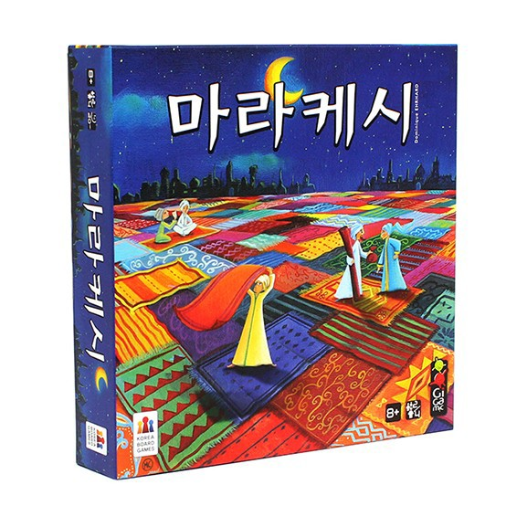
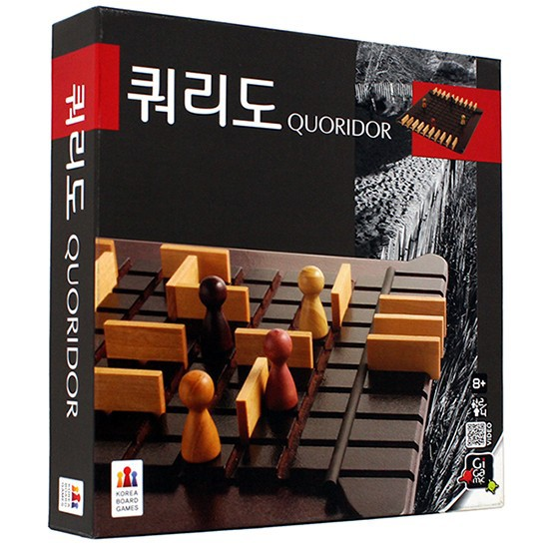
4
추천 게임 – 비슷한 룰의 다른 게임
최고의 양탄자 상인에 도전
막고 막는 길 쟁탈전
독일 올해의 게임상 선정
아쌈이 도착한 칸에
양탄자 수만큼 돈을 버는 게임
멘사 추천 두뇌 계발 게임
말과 장애물을 이용한 추상전략게임

